Slide 1


Projet 7 :
Développez une preuve de concept : Détection d’anomalies en assurances
1
Cédric Randrianarivélo

Slide 2
I. Contexte
II. Méthodologie
IV. Modélisation
V. Présentation des résultats
III. Traitement des données
2
Cédric Randrianarivélo

Slide 3
I.Contexte
3
Cédric Randrianarivélo

Slide 4
I. Contexte
II. Méthodologie
III. Traitement des données
IV. Modélisation
V. Présentation des résultats
Contexte
J’ai effectué mon parcours « Machine Learning Engineer » chez Openclassrooms, avec une Mission d’entreprise chez l’entreprise Groupe BNP PARIBAS dans l’entité cardiff dans le secteur de l’assurances.
Dans le département production financière au sein de l’équipe « Data Analyse & Innovation ». Avec pour objectif d’aider les équipes métier comme l’actuariat, contrôle de gestion, comptabilité et équipe RISK.
L’idée était d’aider les différentes équipes à digitaliser les processus « Manuel ». En développement des outils de traitement de la donnée et de calculs.
Ensuite, nous avons procédé au déploiement des outils et avons assuré la montée en compétences des différentes équipes métier quant à leur utilisation. De plus, nous avons pris en charge la maintenance de ces outils.
4
Cédric Randrianarivélo

Slide 5
I. Contexte
II. Méthodologie
III. Traitement des données
IV. Modélisation
V. Présentation des résultats
Problématique
Il y a eu le constat qu’un grand nombre de données reçues possédaient des anomalies et incohérences lors de son chargement. (ex : Montants élevés, données manquantes…)
Une partie de la mission consistait à mettre en place un système de contrôle de qualité afin de détecter les lignes de données anormales.
La décision de partir sur un système de machine pour détecter les anomalies a été prise. Pour anticiper les anomalies futures.
Nous souhaitions faciliter la tâche des équipes métiers et améliorer l’efficacité des processus et de leurs qualités.
5
Cédric Randrianarivélo

Slide 6
I. Contexte
II. Méthodologie
III. Traitement des données
IV. Modélisation
V. Présentation des résultats
Objectifs
Objectifs de la mission d’entreprise :
D’augmenter la qualité et la fiabilité des données
De rendre la tâche de vérification des données automatique et moins chronophage
Livrer un outil de détection d’anomalies par machine learning.
Faire monter en compétence les équipes métiers sur l’outil
6
Cédric Randrianarivélo

Slide 7
II. Méthodologie
7
Cédric Randrianarivélo

Slide 8
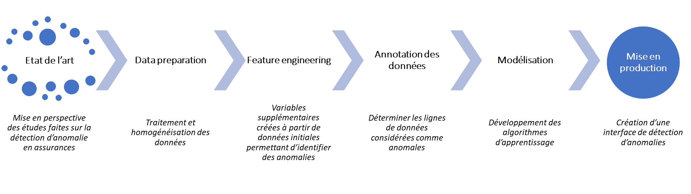
I. Contexte
II. Méthodologie
III. Traitement des données
IV. Modélisation
V. Présentation des résultats
Plan chronologique
8
Cédric Randrianarivélo

Slide 9
I. Contexte
II. Méthodologie
III. Traitement des données
IV. Modélisation
V. Présentation des résultats
Etudes bibliographique
Modèle de base: Dummy Classifier
9
Cédric Randrianarivélo

Slide 10
III. Traitement des données
10
Cédric Randrianarivélo

Slide 11
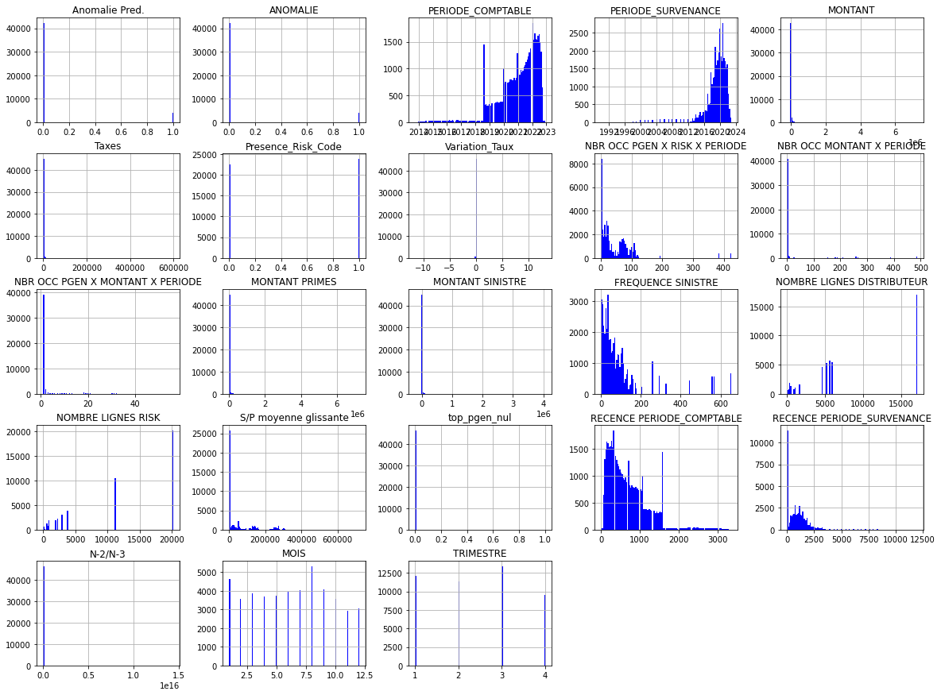
I. Contexte
II. Méthodologie
III. Traitement des données
IV. Modélisation
V. Présentation des résultats
Données
Base de données contenant des informations sur les sinistres et les primes. (primes : versements mensuels des assurés et sinistres : montants versés par les assurances quand il y a un litige)
Base de données non homogène. Plusieurs sources non homogènes, provenant de différents délégataires externes.
Travail d’homogénéisation : Concaténer et homogénéiser ces données pour les rendre cohérentes et uniformes.
11
Cédric Randrianarivélo

Slide 12
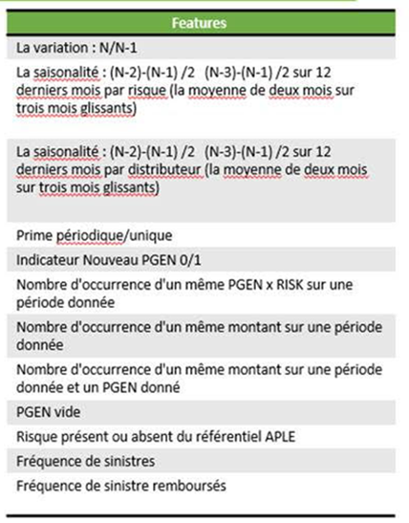
I. Contexte
II. Méthodologie
III. Traitement des données
IV. Modélisation
V. Présentation des résultats
Feature engineering
12
Cédric Randrianarivélo

Slide 13
I. Contexte
II. Méthodologie
III. Traitement des données
IV. Modélisation
V. Présentation des résultats
Feature engineering
Data exploration :
Déterminer le nombre de features signicatives dans notre jeu de données
85% de l’explication du jeu de données avec 16 features
Matrice de corrélation :
Analyse en composantes principales (ACP) :
Analyse des distributions des variables
Détermination des variables pertinentes (Avis Métiers et des expertS)
Détermination des features corrélées
Elimination de la redondance et réduire le nombre de features.
À la fin de cette étape, nous avons réussi à réduire le nombre de features de 43 à 16.
13
Cédric Randrianarivélo

Slide 14
IV. Modélisation
14
Cédric Randrianarivélo

Slide 15
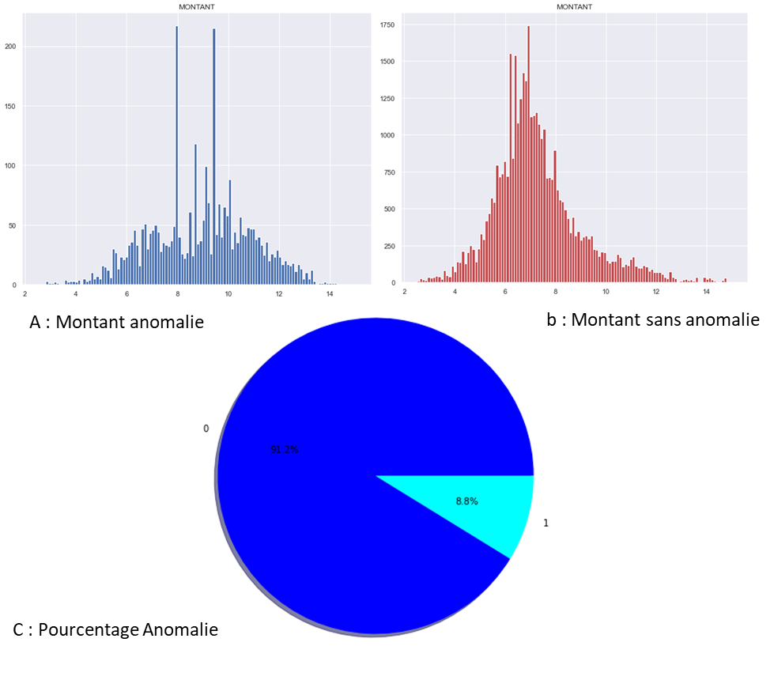
I. Contexte
II. Méthodologie
III. Traitement des données
IV. Modélisation
V. Présentation des résultats
Création de la variable cible
Annotation des données :
Avec Utilisation de Power BI pour identifier les points considérés comme des anomalies en termes de points. En passant par des méthodes d’identification statistiques.
Règle de gestion :
Mise en évidence des cas où les PGEN (paramètres généraux) sont manquants. Mise en évidence du RISK manquant dans la ligne.
15
Cédric Randrianarivélo

Slide 16
I. Contexte
II. Méthodologie
III. Traitement des données
IV. Modélisation
V. Présentation des résultats
Modèlisation
Mise en place des algorithmes supervisés et non supervisés sur les jeux de données
Un modèle Non supervisé (K-means et Isolation Forest) non performant. (Isolation des gros montants…)
Décision de se concentrer sur les modèles supervisés
Modèle SVM et Linéaire non prometteurs
16
Cédric Randrianarivélo

Slide 17
I. Contexte
II. Méthodologie
III. Traitement des données
IV. Modélisation
V. Présentation des résultats
Modèlisation
Modèle MLP est intéressant mais son exécution et l’optimisation des paramètres est trop long
Modèle de Gradient Boosting et Random Forest Très pertinents
Nous souhaitions optimiser le « recall » pour capter le plus d’anomalies possible
Modèle Random Forest le plus pertinent dans ce cas là
Déterminer un seuil de probabilité de classes prédites adapté
17
Cédric Randrianarivélo

Slide 18
V. Présentation des résultats
18
Cédric Randrianarivélo

Slide 19
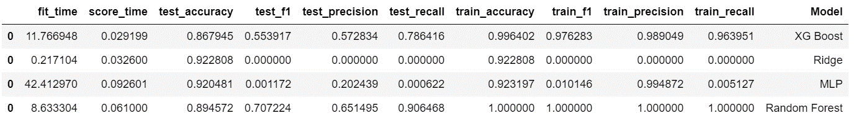
I. Contexte
II. Méthodologie
III. Traitement des données
IV. Modélisation
V. Présentation des résultats
Modèle retenu
Modèle de Random Forest retenu
19
Cédric Randrianarivélo

Slide 20
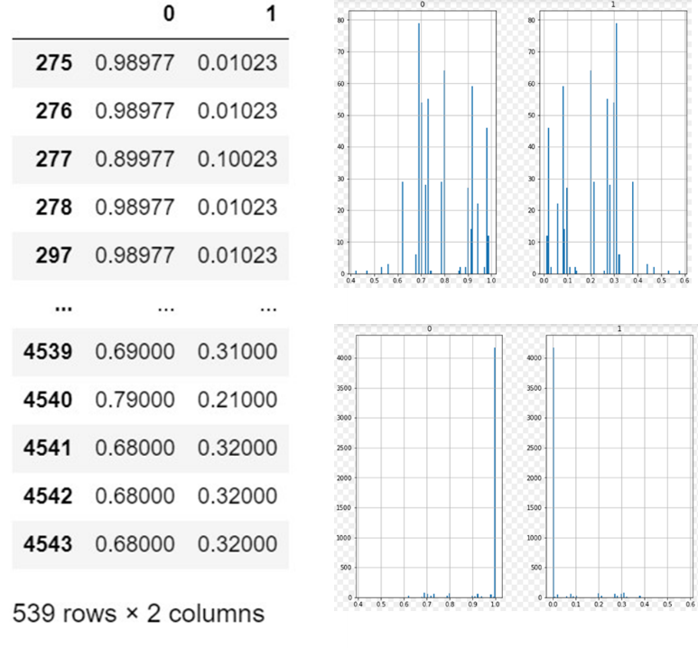
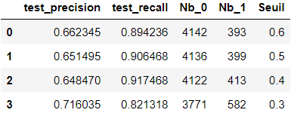
I. Contexte
II. Méthodologie
III. Traitement des données
IV. Modélisation
V. Présentation des résultats
Changement de seuil
Une approche sur les probabilités des classes obtenues
Nous avions récupéré les probabilités prédites
Pour gagner en précision sur modèle on a tenté plusieurs seuils de probabilité
Des seuils de 0,6 à 0,3 sur la classe 1(1 : Anomalie – 0 : Non anomalie)
Pas de gros impacts sur les seuils 0,6 à 0,4
Voir avec le métier le seuil maximum tolérable
20
Cédric Randrianarivélo

Slide 21
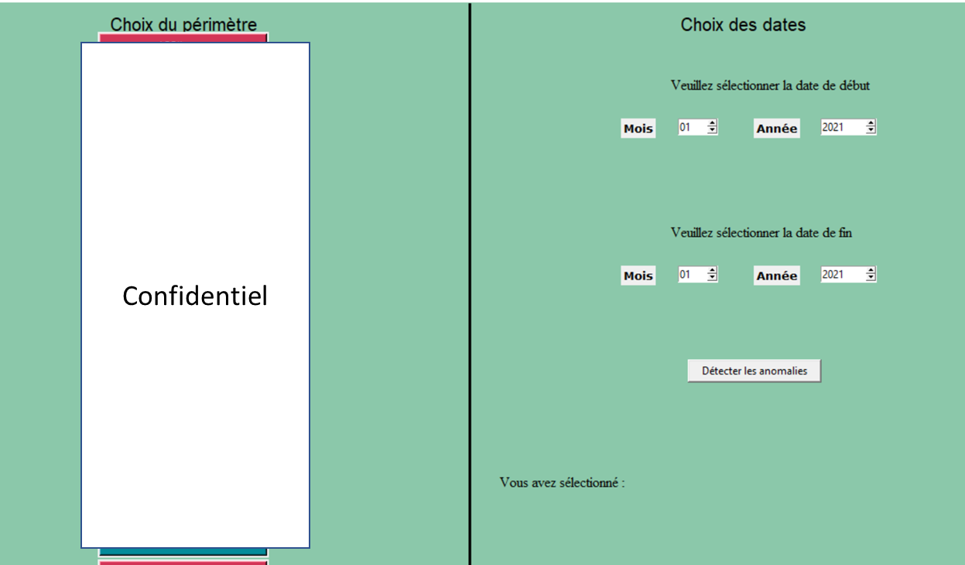
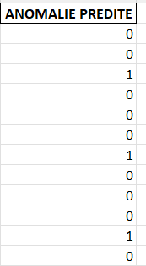
I. Contexte
II. Méthodologie
III. Traitement des données
IV. Modélisation
V. Présentation des résultats
Interface
21
Cédric Randrianarivélo

Slide 22
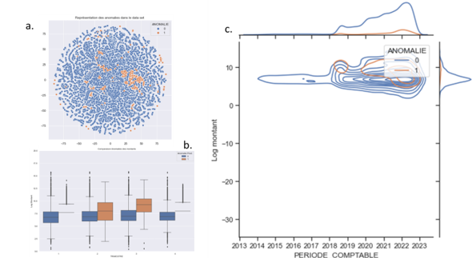
I. Contexte
II. Méthodologie
III. Traitement des données
IV. Modélisation
V. Présentation des résultats
Anomalies déterminées
22
Cédric Randrianarivélo

Slide 23
I. Contexte
II. Méthodologie
III. Traitement des données
IV. Modélisation
V. Présentation des résultats
Les axes d’améliorations
Feature Engineering
Développer d’autres variables pertinentes pour notre modèle. Améliorer les features présentes.
Approche Non Supervisée
Mettre l’accent sur les modèles supervisés en les optimisant.
Apprentissage continu des nouvelles anomalies
Récupération des nouvelles anomalies vérifiées. Apprentissage en continu du modèle.
Distinctions sinistres et primes
Mettre en place plusieurs modèles permettant de distinguer les sinistres et le primes
23
Cédric Randrianarivélo

Slide 24
Merci pour votre attention
24
Cédric Randrianarivélo

Slide 25

Questions ?
Cédric Randrianarivélo

